Slide 1
HIPERURIZEMIA ETA GOTA. FARMAKOLOGIA-EGUNERATZEA 27 LIBURUKIA, 4 Zk 2019

Slide 2
AURKIBIDEA
SARRERA
GOTA-KRISIAREN TRATAMENDUA
HIPERURIZEMIAREN TRATAMENDU FARMAKOLOGIKOA
“TREAT TO TARGET” ESTRATEGIA ETA TRATAMENDUAREKIKO ATXIKIDURA
FARMAKO HIPOURIZEMIANTEAK
Xantina oxidasaren inhibitzaileak
Farmako urikosurikoak
Peglotikasa

Slide 3
SARRERA
Gota: gaixotasun erreumatikoa,urato monosodikozko kristalak pilatzen dira artikulazioetan eta beste ehun periartikular batzuetan, hiperurizemia kronikoko aldi baten ostean (urato-maila handiak: >6,8 mg/dl, urato monosodikoaren saturazioaren maila fisiologikoa).
EPISER 2016 ikerketaren arabera, Espainian 20 urtetik gorako helduen artean % 2,5ekoa da gotaren prebalentzia, Europako beste herrialde batzuetan baino handiagoa
Helburua: gotaren tratamendu farmakologikoaren informazioa eta gaixotasuna egokiro maneiatzeko gomendioak gaurkotzea.

Slide 4
GOTA-KRISIAREN TRATAMENDUA (I)
Komeni da tratamendua lehenbailehen hastea .
Antiinflamatorio ez-esteroideak (AIEE), koltxizina eta kortikoideak dira aukera terapeutiko nagusiak.
AIEEak: ez da farmako bat beste batzuen aldean lehenesten.
Gota-kasu larrietan, esate baterako, zenbait artikulaziotan eragiten duenean, baloratu zitekeen terapia konbinatua erabiltzea (koltxizina + AIEE edo kortikoidea).

Slide 5
GOTA-KRISIAREN TRATAMENDUA (II)
Interleukina-1en inhibitzaileak efikazak dira gotaren aukeratutako tratamenduekiko intolerantzia edo kontraindikazioa dagoenean edo tratamenduak eraginik ez duenean (gota errefraktarioa edo immunea).
Anakinra Espainian merkaturatzen da, baina ez dauka gota-krisirako indikazioa onartuta.
Kanakinumab izeneko botika ospitaletan erabiltzen da; Osasun Sistema Nazionalak ez du finantzatzen haren indikazioa gota-krisia tratatzeko.

Slide 6
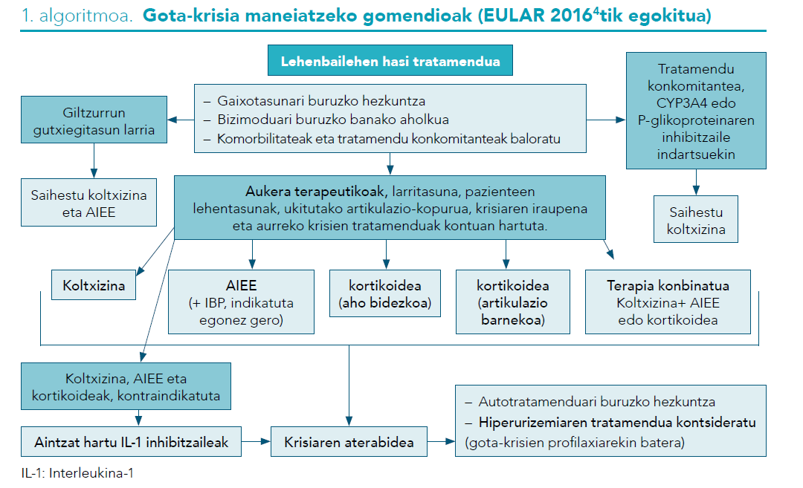

Slide 8
HIPERURIZEMIAREN TRATAMENDU FARMAKOLOGIKOA (I)
Helburuak: gota-krisi errepikaria prebenitzea, tofoak konpontzea eta pazientearen funtzio fisikoa eta bizi-kalitatea hobetzea, sueroan dauden urato-mailak saturazio-mailetatik azpian lortzearen eta haiei eustearen bitartez.
urato xede-maila <6 mg/dl (tofoak dituzten pazienteengan, 5 mg/dl).
Oraindik ez dago ebidentziarik egiaztatzen duenik hiperurizemia asintomatikoaren tratamendu farmakologikoak dakarren onura.

Slide 9
HIPERURIZEMIAREN TRATAMENDU FARMAKOLOGIKOA (II)
Noiz hasi:
Oro har, onartuta dago krisia konpondu eta 2 aste igaro ostean hastea.
Egile batzuen ustez, ordea, banakako erabakiak hartu behar dira, pazientearen arabera, harekin adostu behar da erabakia, eta egoera jakin batzuetan onargarria litzateke krisiak dirauen bitartean tratamendu hipourizemiantea hastea.
Komeni da tratamendu profilaktikoa ere jartzea (AIEE edo koltxizina) lehenengo 6 hilabeteen bitartean.
Gota-krisi bat gertatzen bada hiperurizemia tratatzen ari den bitartetan, ez da oinarrizko tratamendua aldatu behar.

Slide 10
“TREAT TO TARGET” ESTRATEGIA ETA TRATAMENDUAREKIKO ATXIKIDURA (I)
Definizioa: farmako hipourizemianteak urato-mailen arabera titulatzea.
Monitorizatu behar da, aldizka (dosia doitu eta 2-4 aste igaro ostean, eta 3 hilabete igaro ostean, berretsi. Behin xede-maila lortu ondoren, monitorizatu 6 hilabeterik behin lehenengo urtea bitartean, eta, gero, urterik behin).
Dosiak igotzen joatea gomendatzen da gida gehienetan, denak ados ez dauden arren.
Garrantzitsua gotaren maneiua hobetzeko faktore gisa.: dosiak igotzea, eta, tratamenduarekiko atxikidura sustatzea

Slide 11
“TREAT TO TARGET” ESTRATEGIA ETA TRATAMENDUAREKIKO ATXIKIDURA (II)
Erresuma Batuan berriki argitaratutako entsegu kliniko batean erkatzen dira erizainek kontrolatutako gotaren maneiua (pazientea heztea, erabaki partekatuak hartzea eta “treat to target” estrategia barne) eta lehen mailako arretako medikuek eman ohi duten maneiua, 2 urtez bitartean.
Aldagai nagusia izan zen bigarren urtean <6 mg/dl urizemia-mailak lortu zituen pazienteen portzentajea.
Esku-hartzeko pazienteen % 95ek lortu zuen helburu hori; kontrol-taldean, berriz, % 30ek.

Slide 12
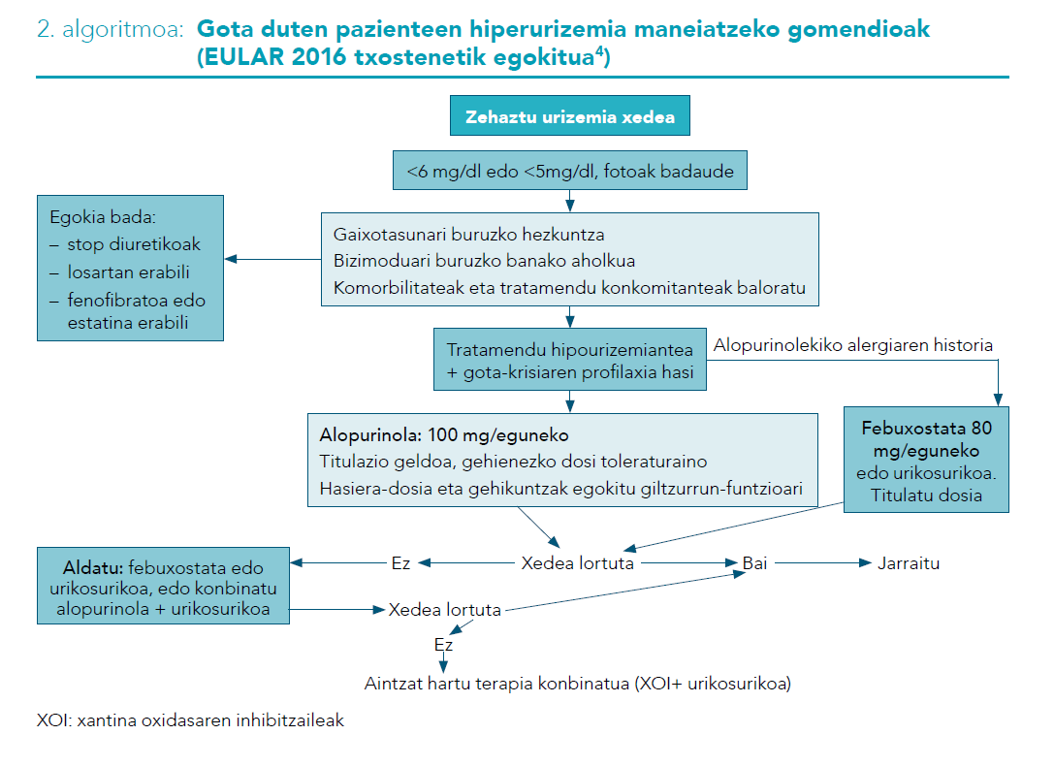

Slide 13
FARMAKO HIPOURIZEMIANTEAK
Xantina oxidasaren inhibitzaileak (XOI) (azido urikoaren produkzioa inhibitzen dute)
Alopurinola
Febuxostata
Urikosurikoak (azido urikoaren giltzurrunetatiko kanporatzea handitzen dute)
Lesinurada
Benzbromarona
Probenezida
Peglotikasa

Slide 14
ALOPURINOLA (I)
Giltzurrun-funtzio ona duten pazientetan: dosi baxuekin hasi (100 mg eguneko), eta arian-arian handitu (100 mg 2-4 asteko), urizemiaren xede-mailak lortu arte. Dosi txikiekin hastea larruko erreakzio larri eta gota-krisiak sufritzeko arriskua txikitzearekin lotu izan da.
Aukerako tratamendua izaten jarraitzen du.
Giltzurrun-funtzio ona: dosi baxuekin hasi (100 mg eguneko), eta arian-arian handitu (100 mg 2-4 asteko), urizemiaren xede-mailak lortu arte. Dosi txikiekin hastea larruko erreakzio larri eta gota-krisiak sufritzeko arriskua txikitzearekin lotu izan da.

Slide 15
ALOPURINOLA (II)
Alopurinola gutxiegi dosifikatzea: paziente gehienek egunero 300 mg-ko gorako dosiak behar dituzten arren <6 mg/dl urizemiak lortzeko, gehienetan 300 mg-ko eguneroko dosiak preskribatzen dira, edo hori baino txikiagoak. EAEn, alopurinolen preskripzioen % 99,8 dira 300 mg/eguneko edo txikiagoko dosiena, eta % 54,5 dira 100 mg/eguneko dosia dutenak.

Slide 16
ALOPURINOLA (III)
Giltzurrun-funtzioa alteratua: hasieran, dosi txikiagoak, egunean estimatzen den filtrazio glomerularraren tasaren 1,5 mg ml/min baino gutxiago (esate baterako, 50 ml/min-eko kreatina argitze bat balu, hasierako dosiak ez luke eguneko 75 mg baino handiagoa izan beharko). Dosia igotzea gomendatzen da, 4 asteko 50 mg baino gehiago ez gehituz.
AO: hipersentsibilitatearen erreakzioak, azaleko erreakzio arraroak, baina larriak izan daitezkeenak (% 0,1-0,4)

Slide 17
FEBUXOSTATA (I)
80-120 mg eguneroko dosietan efikazagoa da alopurinola baino (300 mg egunero ). Ez dakigu zelako efikazia duen alopurinol-dosi handiagoen aldean.
Bigarren mailako farmako gisa erabiltzea gomendatzen da, alopurinola erabiltzerik ez dagoenean edo urizemiaren xede-mailak lortzen ez direnean

Slide 18
FEBUXOSTATA (II)
Febuxostatek eta alopurinolek segurtasun-profil antzekoa daukate. Paziente batzuek hipersentiberatasun-erreakzio larriak izan dituzte; besteak beste, Stevens-Johnson sindromea —heriotza eragin dezake— eta erreakzio anafilaktiko larriak/shock anafilaktikoa.
Epe luzerako segurtasun-entseguetan, egiaztatuta geratu da febuxostat-ek kontrako gertaera tasa handiagoa duela alopurinolak baino, batez ere kardiobaskularrak (sindrome koronario akutua, istripu zerebrobaskularrak, eta arrazoi kardiobaskularra dela-eta izaten diren heriotzak).

Slide 19
FEBUXOSTATA (III)
CARES ikerketa: epe luzeko entsegu klinikoa (32 hilabetera), gota eta gaixotasun kardiobaskularra zuten 6.190 pazienterekin, eta febuxostata eta alopurinola erkatuz.
febuxostatek heriotza kardiobaskularra izateko arrisku handiagoa zuen eta edozein arrazoi dela-eta izaten den heriotza.
FDAren segurtasun oharra.

Slide 20
LESINURADA (I)
Azido urikoaren birxurgapenaren inhibiltzaile selektibo bat da, URAT1 garraiatzailea blokeatzeaz gain, giltzurrunetan filtratzen den azido urikoaren parte gehiena berriz xugartzeaz arduratzen dena.
Indikatuta dago XOI batekin konbinatuta, gota duten paziente helduetan (tofoak izanda ala ez), baldin eta ez badituzte lortu azido urikoxede-mailak, XOI baten dosi egokiak monoterapian erabili ostean.

Slide 21
LESINURADA (II)
Dosia: 200 mg/eguneko.
Komeni da behar beste ur hartzea egunero (2 l/eguneko), giltzurrun-toxikotasun arriskua leuntzeko.
Ez da monoterapian erabili behar, eta eten egin behar da harekiko tratamendua, XOI eteten denean.
AO: influenza motako infekzioa, errefluxo gastroesofagikoa, zefalea eta kreatinina plasmatikoa handitzea. Tratamendua etetearen ondorio kaltegarri ohikoena kreatinina handitzea izaten da (% 0,8).

Slide 22
LESINURADA (III)
Konbinazioa erabiltzea giltzurrunetako ondorio kaltegarriak egoteko arriskuarekin lotzen da, eta gaur egun nolabaiteko ziurgabetasuna dago haren segurtasun kardiobaskularrari dagokionez.
Noiz erabili: afekzio sintomatikoa nabarmena duten pazienteekin, baldin eta haien hiperurizemiak ez badu egokiro erantzun toleratzen diren gehieneko alopurinol- edo febuxostat-dosiak hartuta.
2019ko otsailean, laborategiak utzi dio lesinurada merkaturatzeari Estatu Batuetan, merkatu-motiboak alegatuz.

Slide 23
BENZBROMARONA
Hipourizemiante bat da, alopurinola baino efikazagoa, baina hepatotoxikoa izan daitekeenez (gutxitan gertatzen da ondorio kaltegarri hori, baina larria izan daiteke)⁶ oso gutxitan erabiltzen da (50 tratamendu aktibo, EAEn).

Slide 24
PROBENECIDA
Kontraindikazio eta interakzio ugari ditu, eta ez da efikaza ClCr<50 ml/min-rekin.

Slide 25
PEGLOTIKASA
Azido urikoa alantoina bihurtzen du.
Ez da merkaturatzen Espainian.
Gota-kasu larrietan indikatuta dago, baldin eta ez badute ondo erantzun tratamendu hipourizemianteekin edo hauek kontraindikatuta ez badaude.
Zain barneko bidetik ematen da.

Slide 27
Informazio gehiago eta bibliografia…
INFAC 27 Lib, 4 Zk.

